Slide 1
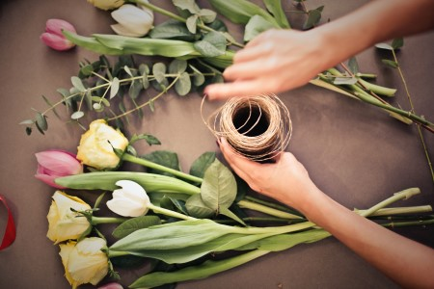
27 kwietnia
DZIEŃ FLORYSTY
Opracowała Alicja Gansty

Slide 2
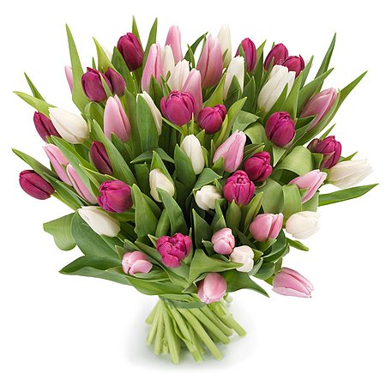
Florysta
Słowo florystyka ma dwa znaczenia – po pierwsze jest to dziedzina botanika zajmująca się badaniem kwiatów. Ale florystyka to także, w najprostszym wytłumaczeniu, sztuka artystycznego układania kwiatów. Od bukieciarstwa różni się tym, że florysta musi być bardziej twórczy i kreatywny w swoich pracach. Poza tym zadania florysty wykraczają dalej niż zadania bukieciarza – florystyka obejmuje bowiem także takie tematy jak dekoracje kwiatowe, biżuteria czy różnorodne ozdoby. Można więc powiedzieć, że florystyka to dziedzina sztuki wykorzystująca kwiaty. Florysta tworzy dekoracje roślinne, od niewielkich kompozycji do rozwiązań przestrzennych, podnoszących estetykę otoczenia. Zajmuje się wizualną oprawą uroczystości i imprez oraz kompleksową dekoracją wnętrz, stosując rośliny ozdobne cięte i doniczkowe. Wykorzystuje w swojej pracy zasady kompozycji plastycznej oraz wiedzę dotyczącą sposobów zagospodarowania przestrzeni oraz dekoracji wnętrz.

Slide 3
Propozycje plastyczne do wykonania w domu

Slide 4
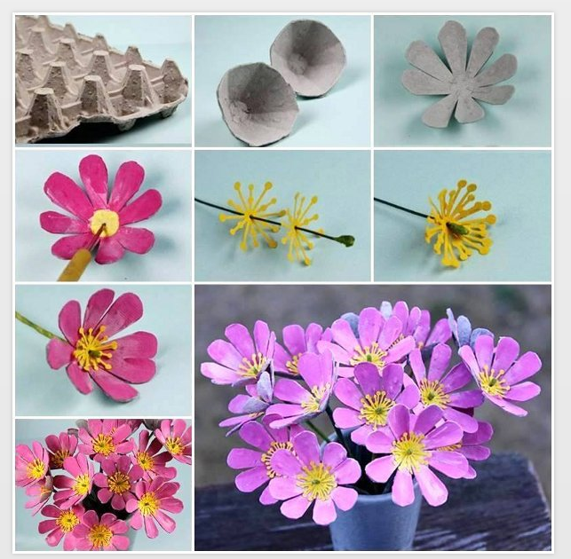
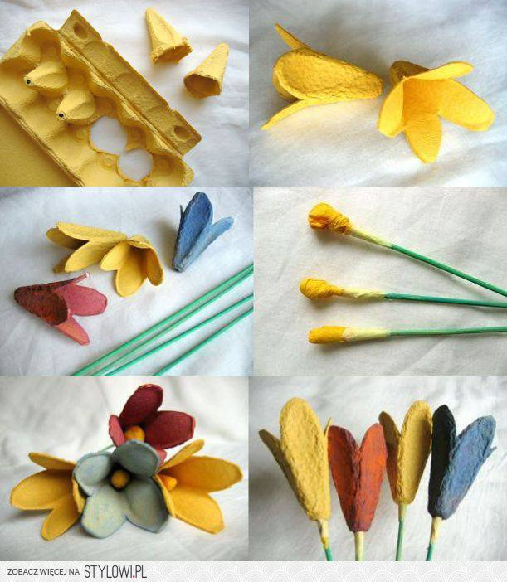

Slide 5
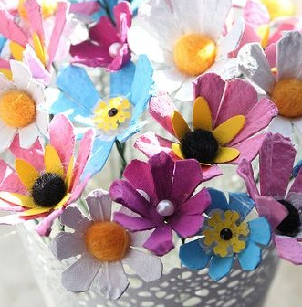
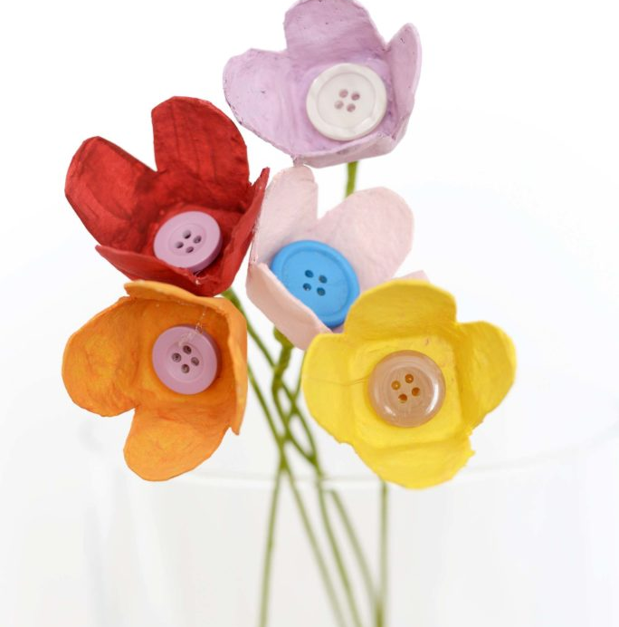

Slide 6
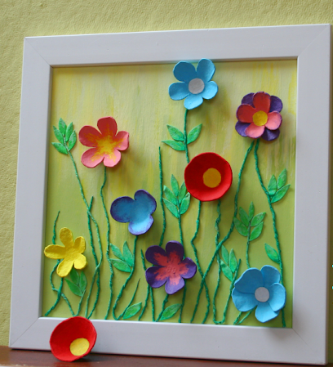
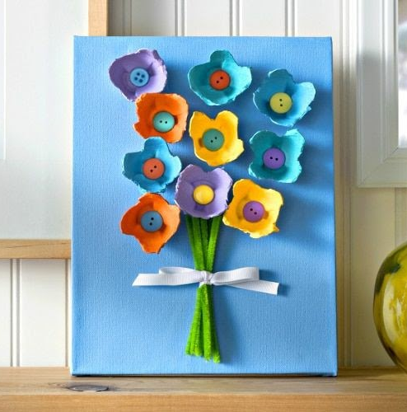

Slide 7
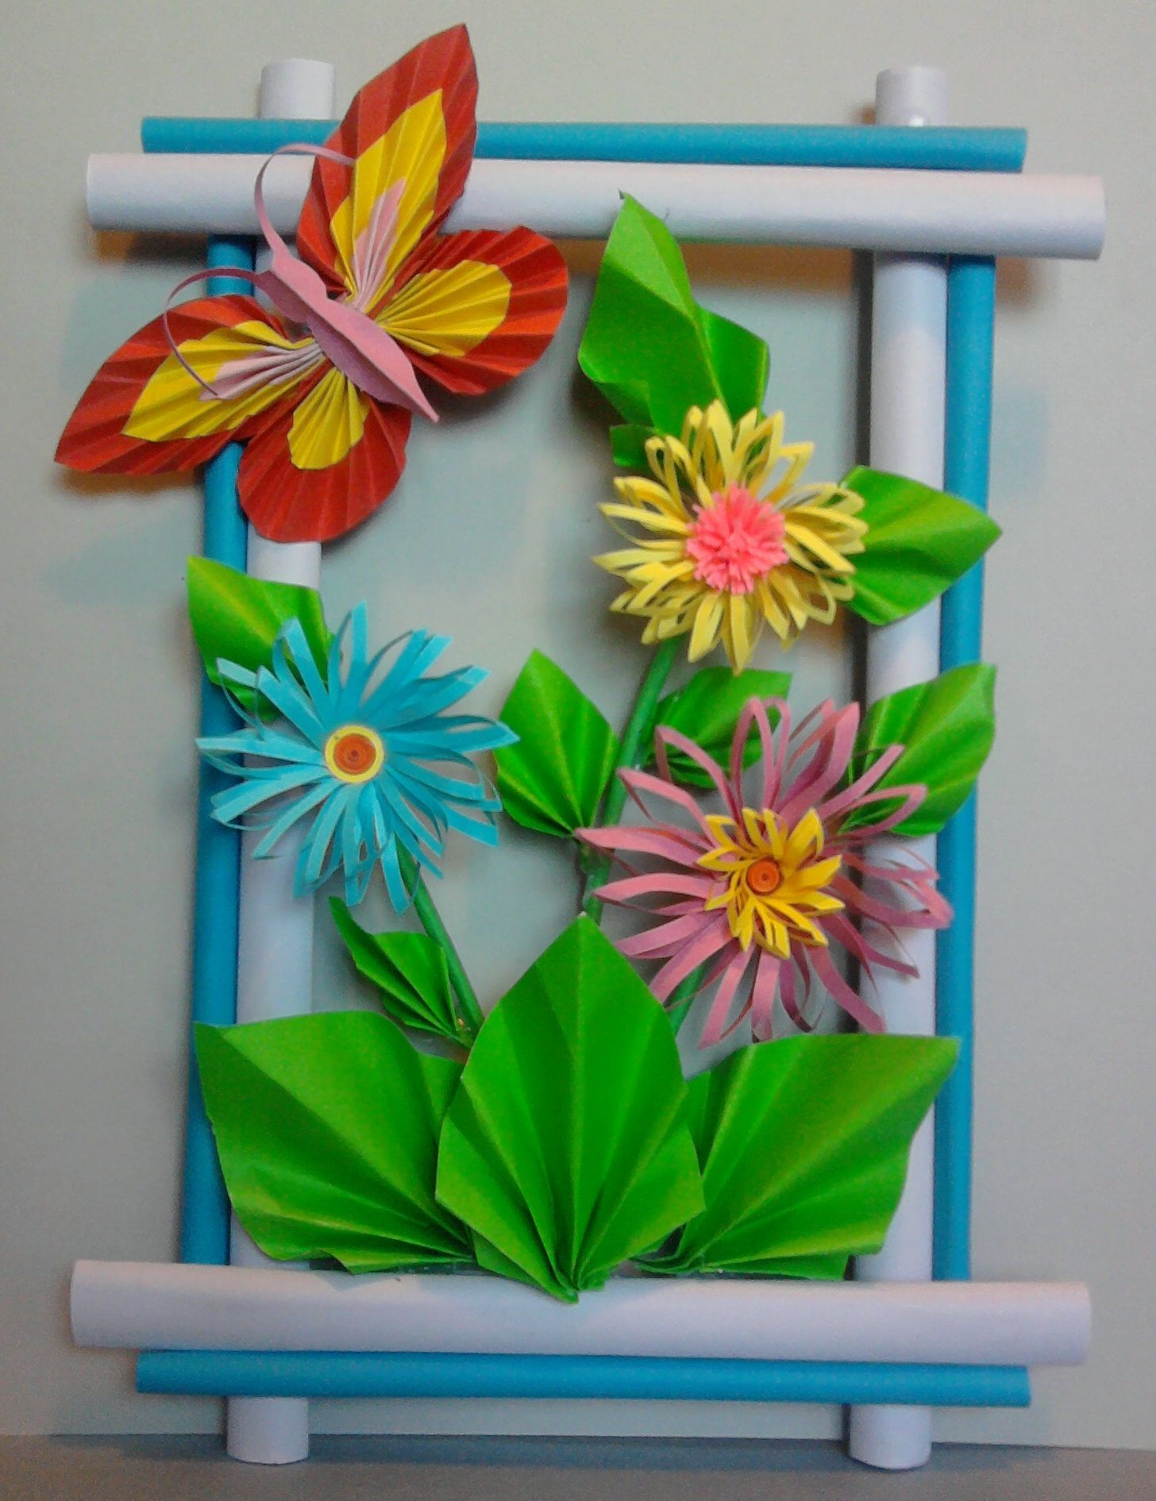

Slide 8
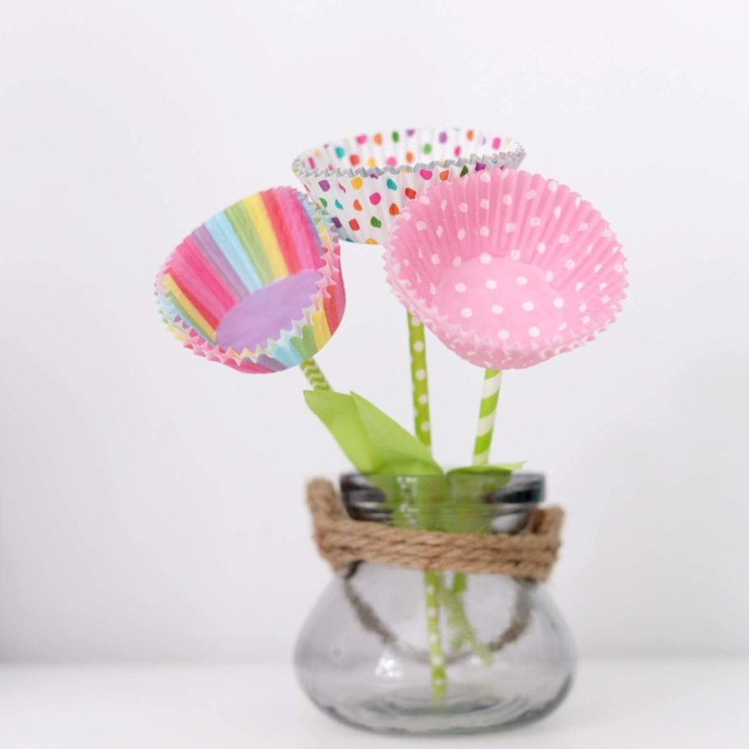
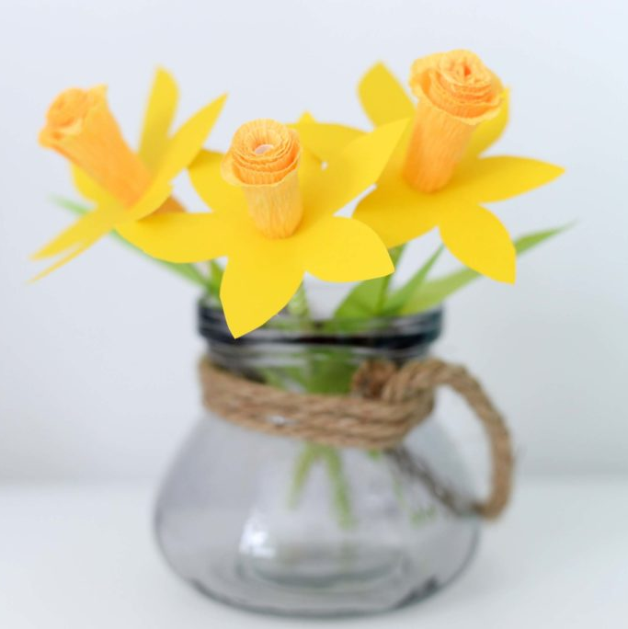

Slide 9
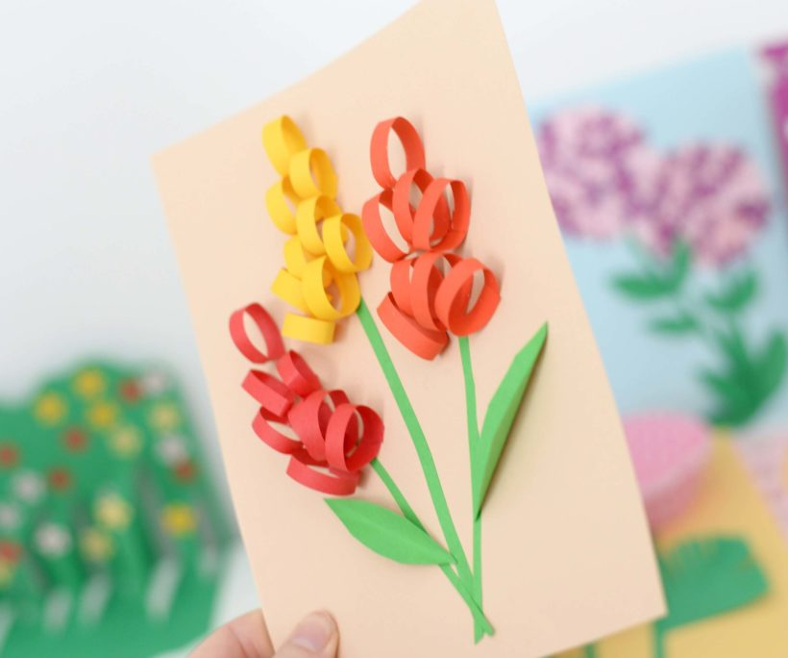
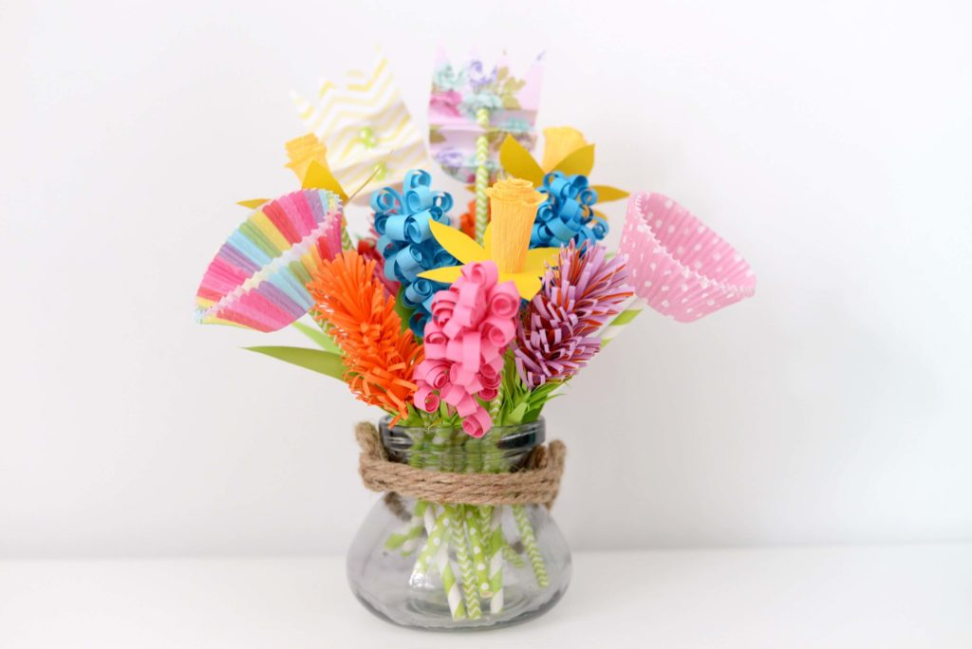

Slide 10
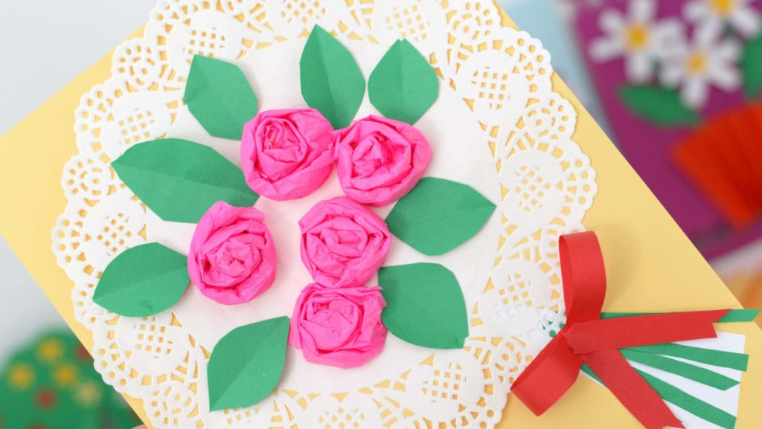

Slide 11
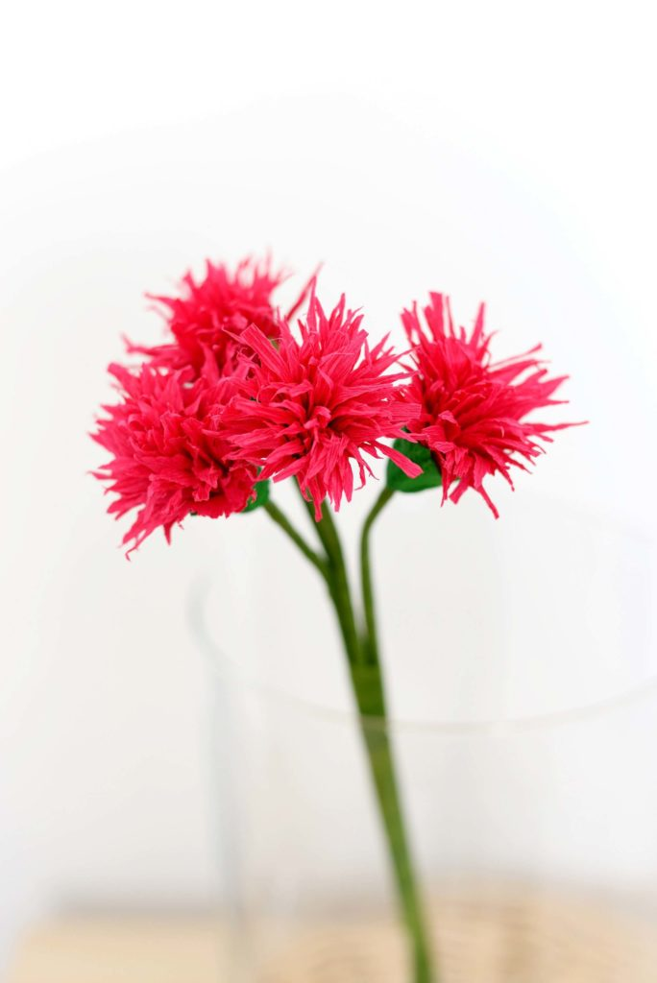
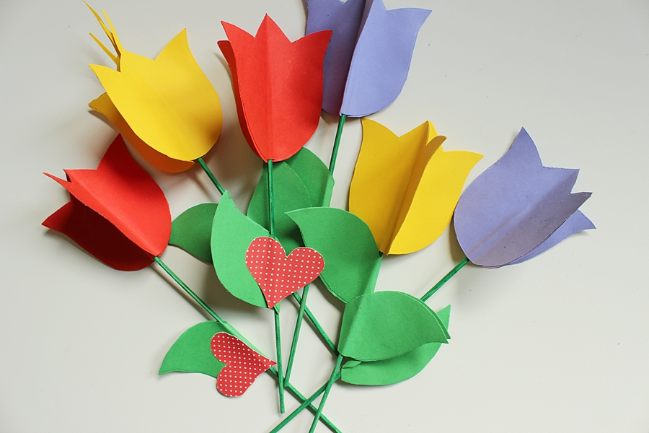

Slide 12
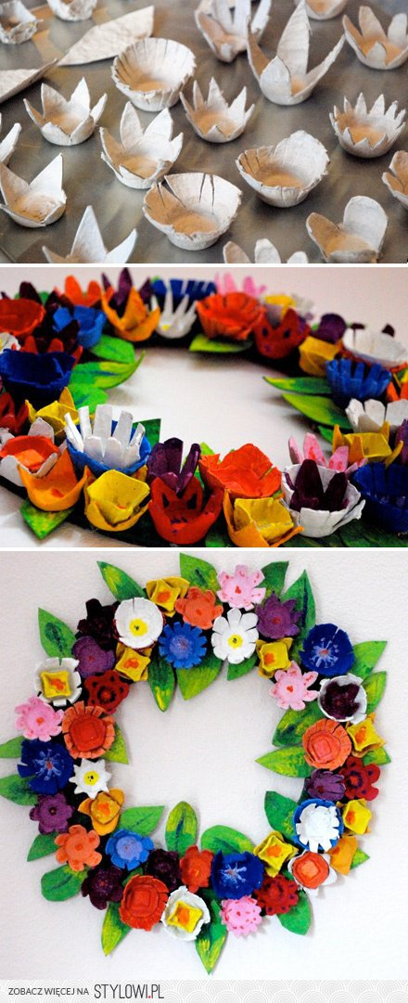
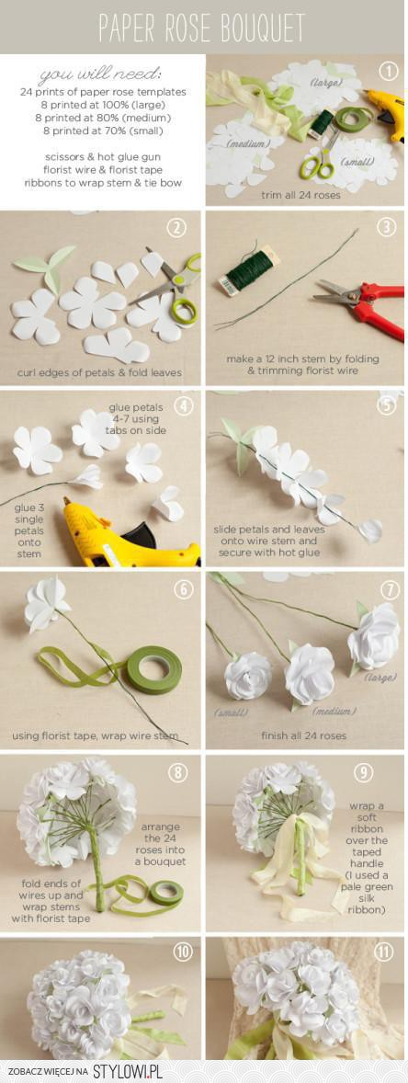

Slide 13
